Slide 1
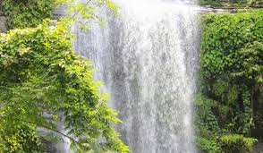
মাল্টিমিডিয়া শ্রেণিতে সবাইকে স্বাগত

Slide 2
এসো এখন একটি ভিডিও দেখি

Slide 3
শিখনফল
এই পাঠ শেষে শিক্ষার্থীরা---
১। কবি ‘সত্যেন্দ্রনাথ দত্ত’এর সংক্ষিপ্ত পরিচিতি উল্লেখ করতে পারবে ;
২। শুদ্ধ উচ্চারণে কবিতাংশটি আবৃত্তি করতে পারবে;
৩। নতুন শব্দগুলো বাক্যে প্রয়োগ করতে পারবে;
৪। ‘পাহাড়ি ঝর্ণার’ সৌন্দর্য ব্যাখ্যা করতে পারবে;
৫। অতুলনীয় প্রাকৃতিক সৌন্দর্যের বর্ণনা করতে পারবে।

Slide 4
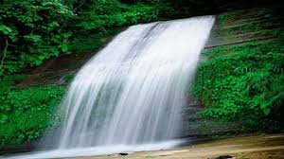
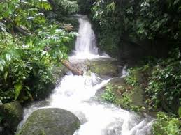
ঝাঁপিয়ে যাই, লাফিয়ে ধাই,
দুলিয়ে যাই অচল-ঠাঁট,
নাড়িয়ে যাই, বাড়িয়ে যাই-
টিলার গায় ডালিম-ফাট।

Slide 5
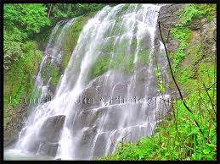
সবাইকে ধন্যবাদ

